Slide 1
HandiFox

Slide 2
Démarche
Nous allons vous montrer l’interface
Comment elle fonctionne
A vous de jouer

Slide 3
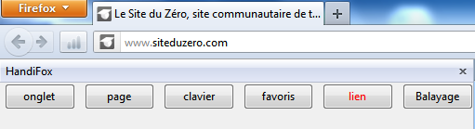
Interface
Onglet
Vous permet de vous déplacer dans les onglets, d’en ouvrir d’autre
Page
Vous permet de vous déplacer dans la page courante
Clavier
Vous aurez à saisir le numéro correspondant au caractère que vous désirez
Favoris
Vous permet d’ouvrir une page enregistrée en tant que telle
Lien
Vous permet de naviguer en saisissant le numéro associé au lien que vous souhaitez atteindre
Balayage
Vous permet de simuler la souris (déplacement et clic)

Slide 4
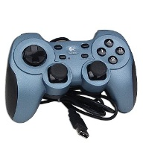
Comment cliquer

Slide 5
A vous de jouer

Slide 6
Tache 1
Rechercher « Metz » avec le moteur de recherche Google.
Indication : liens et clavier

Slide 7
Tache 2
Aller sur l’onglet comportant la page du site DailyMotion . Mettez la première vidéo de la page en marche.
Indication : onglet et balayage

Slide 8
Tache 3
Ouvrez la page du site « Laposte » qui est un favori et allez sur la page concernée. Puis sélectionnez le lien « Particulier », qu'elles sont les 5 outils et services les plus utilisés ? (information en bas de page)
Indication : favoris, onglet, liens et page

